Slide 1
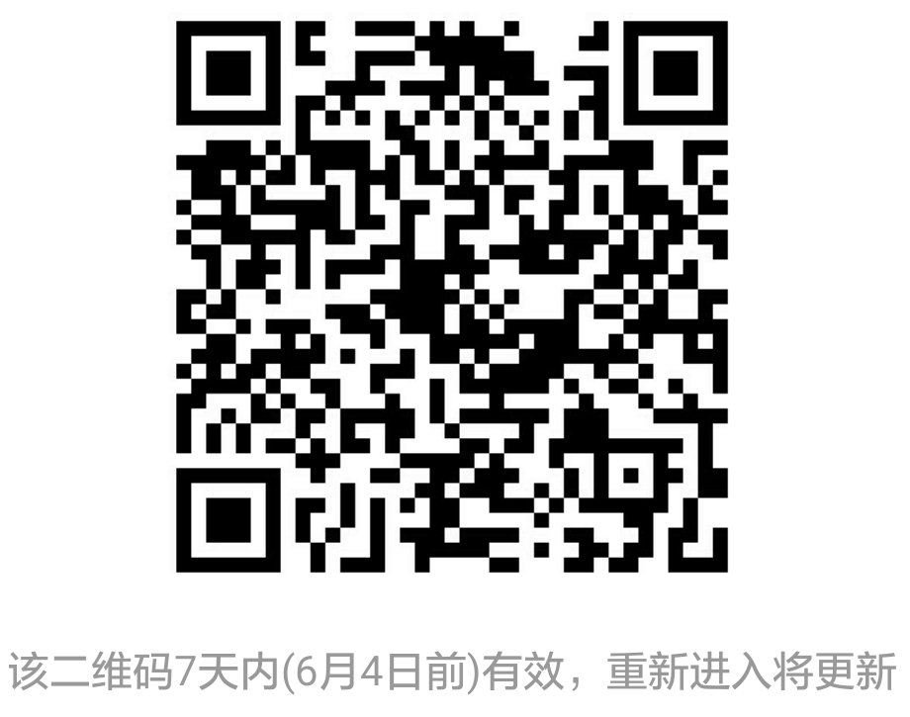
HTML 5

Slide 2
作业点评
部分同学没看清楚作业要求(需求)
部分同学没有使用到html5的语法。doctype、字符编码…
Form、Table、input类型的required、pattern的使用
编码规范

Slide 3
项目需求管理
定义需求
需求确认
建立状态
需求评审
需求承诺
需求跟踪
变更控制

Slide 4
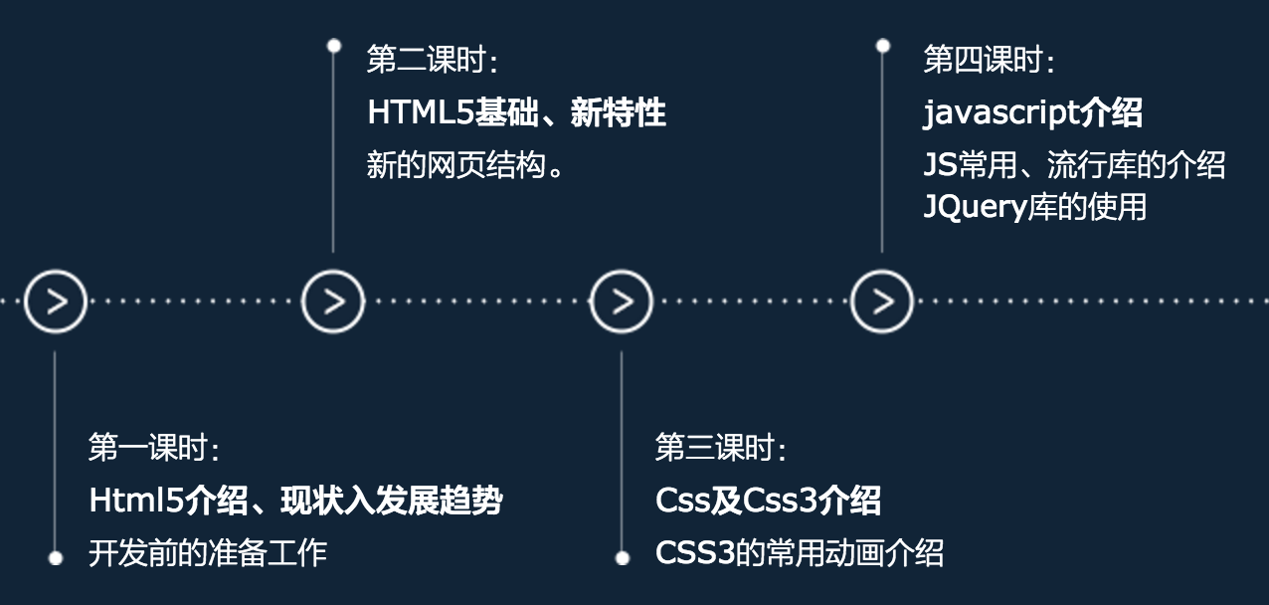
课程进度
微网站实战
Bootstrap 3.3

Slide 5
Bootstrap
官方英文版：http://getbootstrap.com/
中文版：http://v3.bootcss.com/
移动优先，meta viewport
响应式布局介绍

